Slide 1
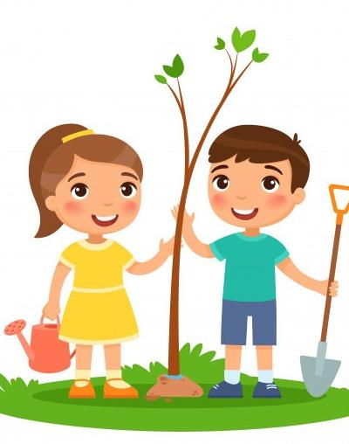
CO ŻYJE I ROŚNIE W ZDROWEJ GLEBIE?
Przedszkolaku, ta prezentacja jest dla Ciebie ☺

Slide 2
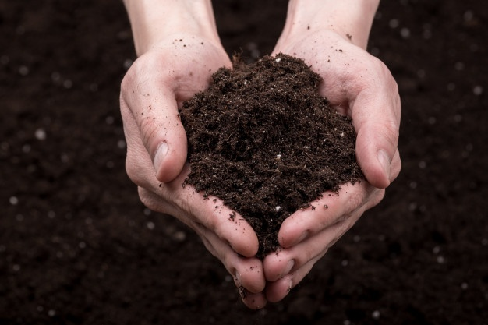
Powiemy Ci najpierw co to jest ta GLEBA!
Popatrz na to zdjęcie – tłumaczyć już nie trzeba.

Slide 3
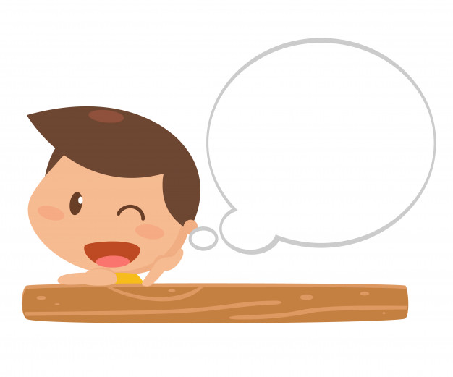
Gdzie ta gleba się znajduje zaraz pokażemy. Wszystkie wątpliwości Twoje rozwiejemy.
Nadmienić jednak trzeba, że gleba to inaczej ziemia.

Slide 4
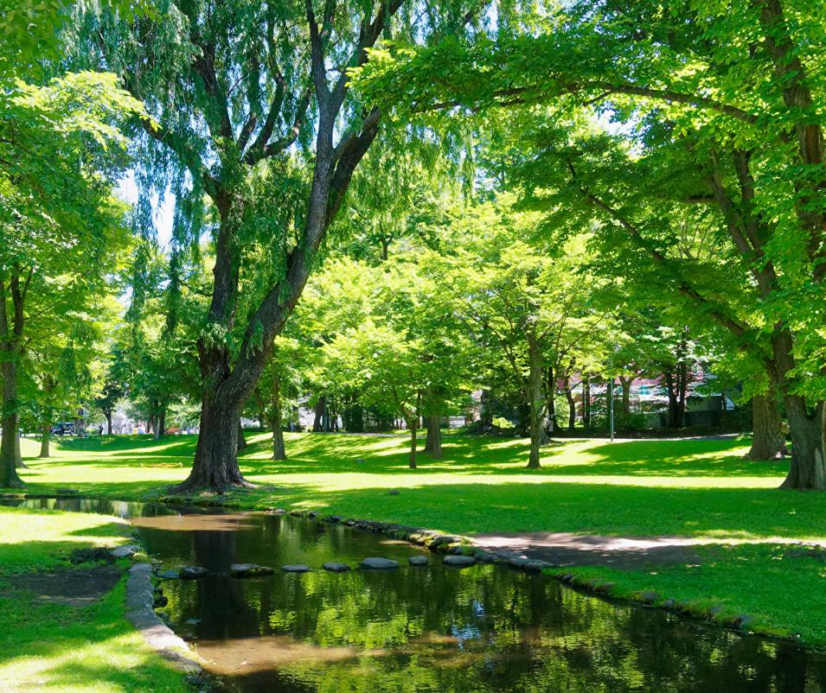
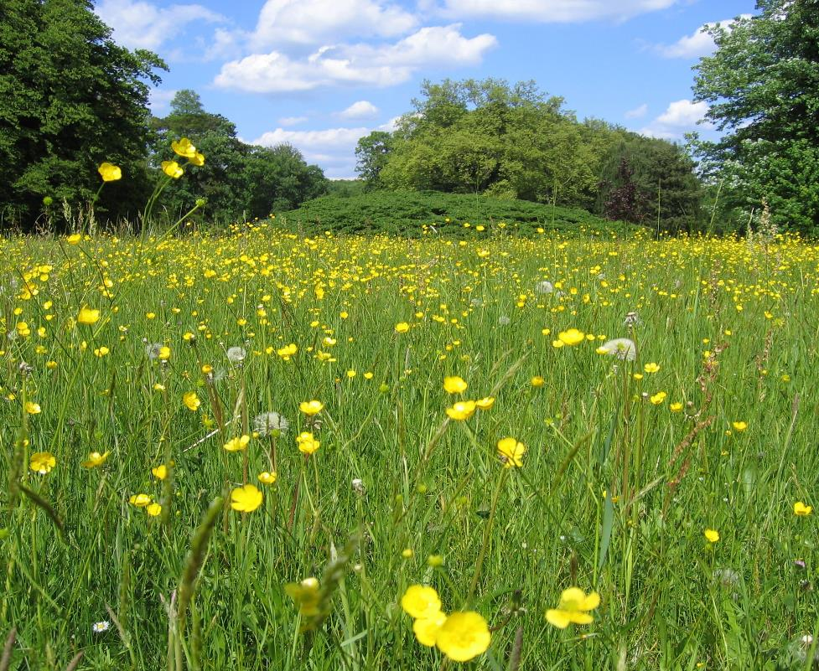
Gleba się znajduje w parku i na łące – możemy tam spotkać biedronki, motylki latające.

Slide 5
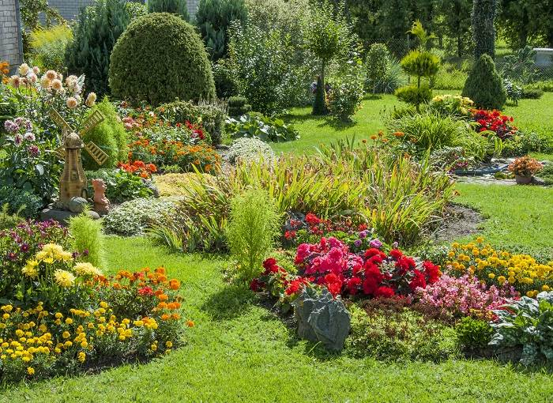
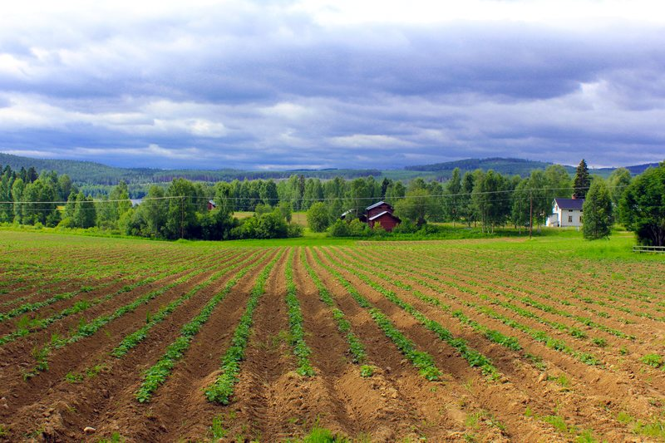
W ogrodzie i na polu też jej nie brakuje. Tam człowiek o nią dba i ciężko tam pracuje.

Slide 6
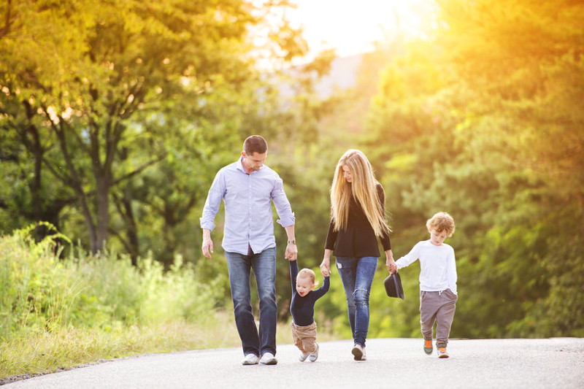
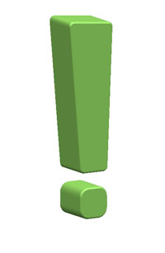
Dbać o ziemię to bardzo ważna sprawa, dlatego niech odpowiedzialna będzie każda Twoja wyprawa.

Slide 7
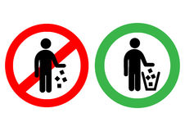
Warto wiedzieć, że nie wolno rzucać na nią śmieci. Powinni o tym pamiętać wszyscy: dorośli i dzieci.

Slide 8
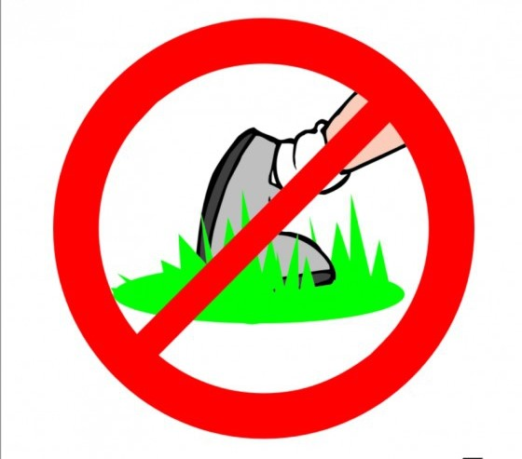
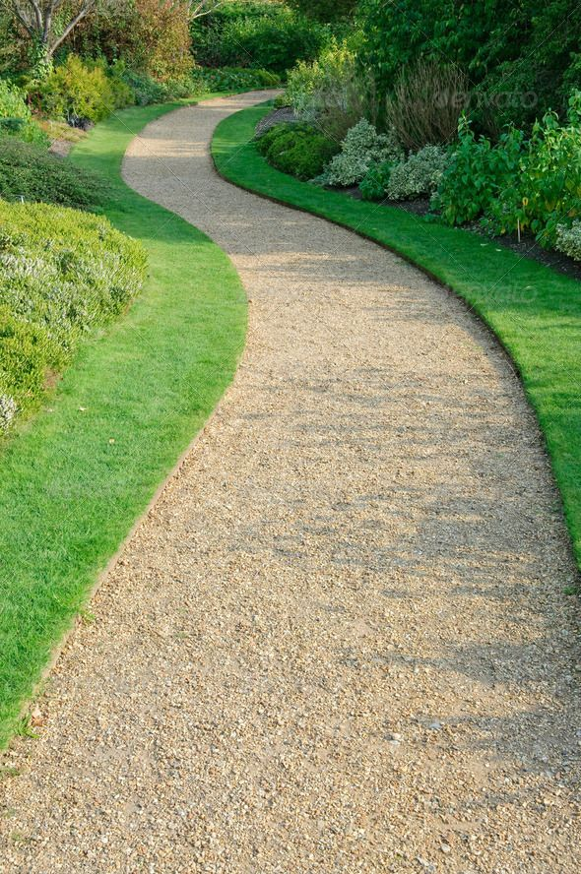
Chodzić wszędzie nie można – nie zapomnij tego. Przecież są specjalne ścieżki stworzonego do tego.

Slide 9
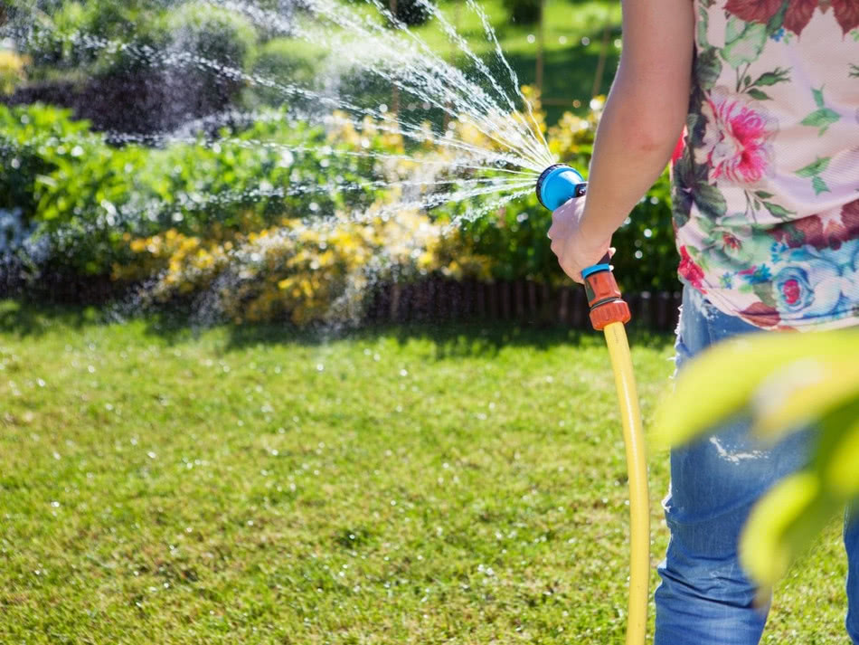
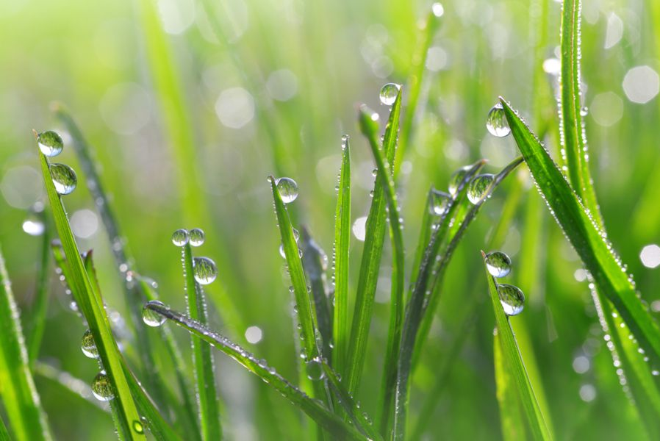
Najważniejsze by dobrze nawodniona była gleba. Gdy deszcz długo nie pada - podlewać ją trzeba.

Slide 10
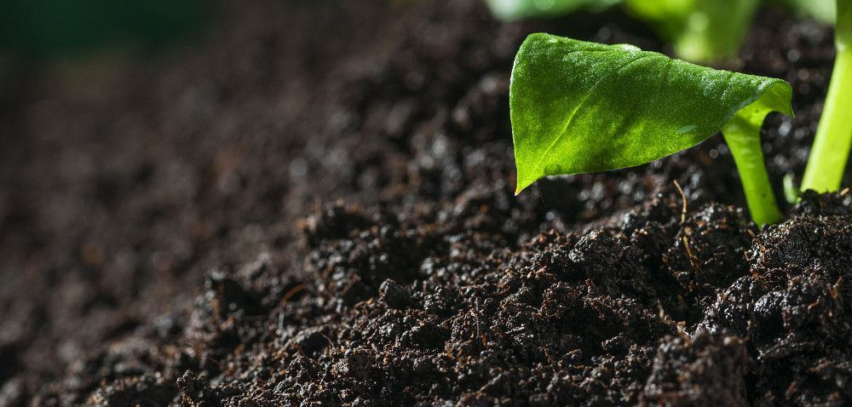
Kiedy gleba jest zadbana – jest zdrowa, to wiemy. Co w niej żyje i rośnie zaraz pokażemy.

Slide 11
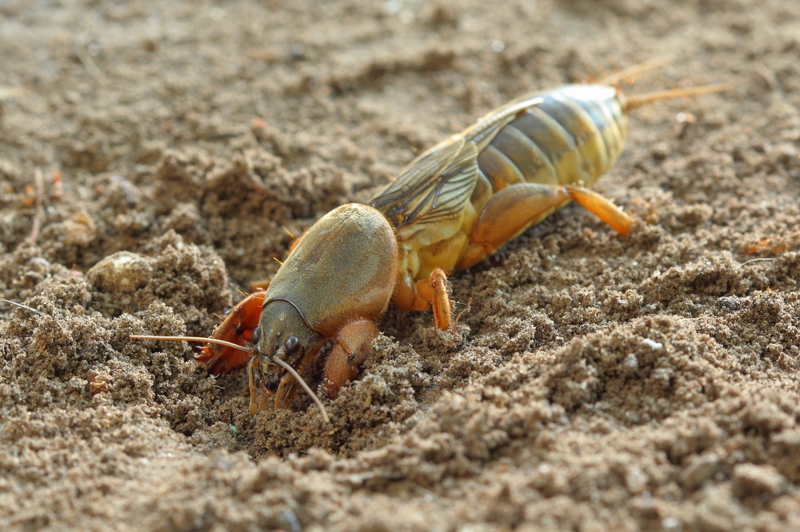
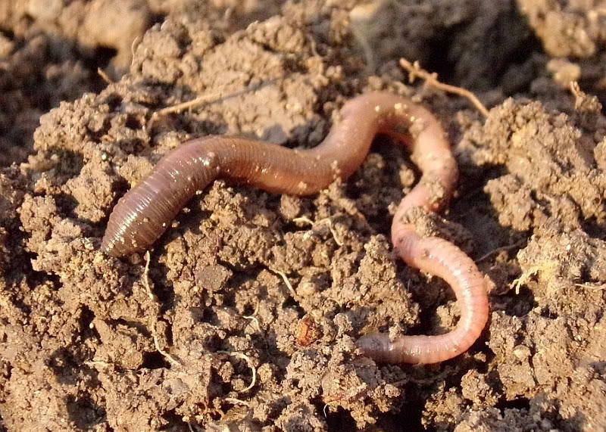
Są zwierzątka, które pod ziemią niemal całe życie spędzają. To turkuć podjadek i dżdżownica - one tam mieszkają.

Slide 12
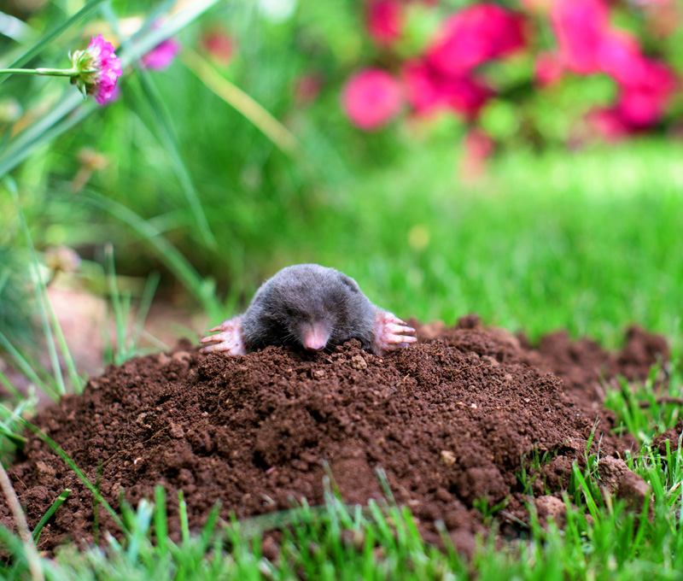
Pod ziemią żyje też zwierzątko, które słabo widzi. Tak, to krecik! Swoich podziemnych tuneli wcale się nie wstydzi.

Slide 13
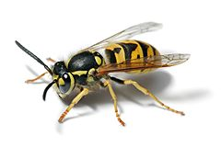
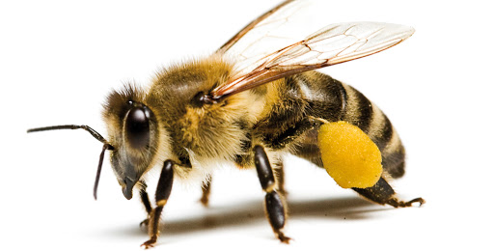
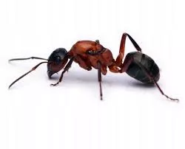
Pszczoły, osy i mrówki w glebie gniazda mają. Zgadnij, wokół jakich roślinek się one poruszają?

Slide 14
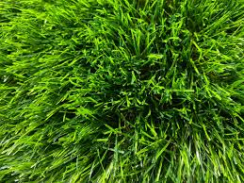
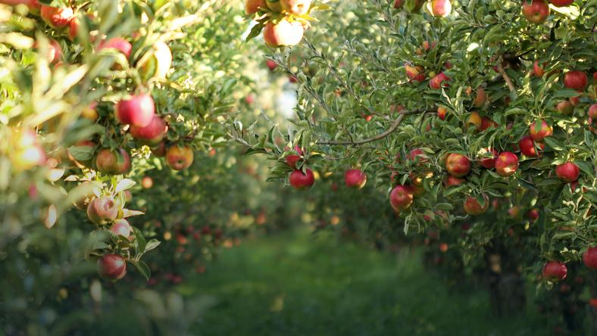
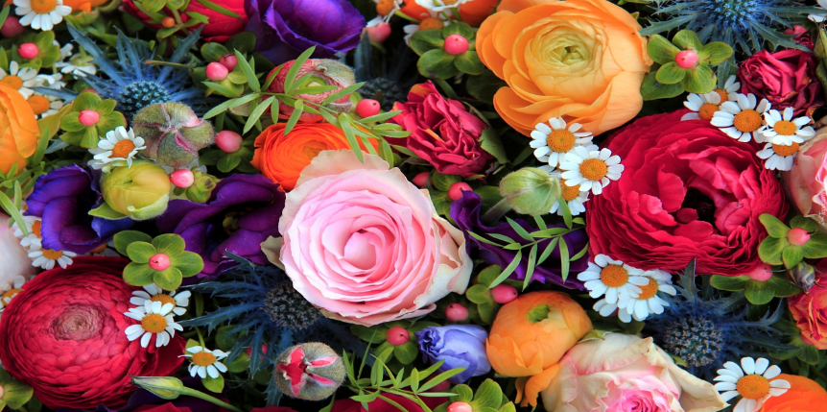
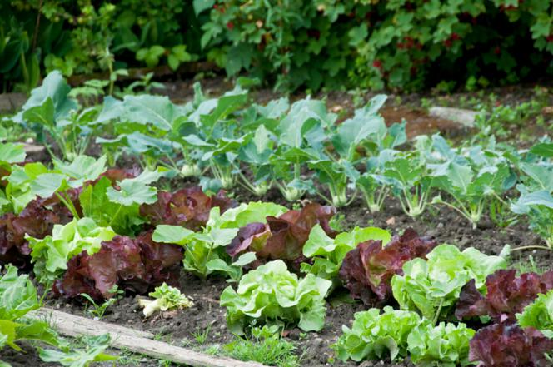
Trawka, kwiatki, drzewa owocowe i warzywa znane są przez Ciebie. To właśnie takie rośliny rosną w Naszej zdrowej glebie.

Slide 15
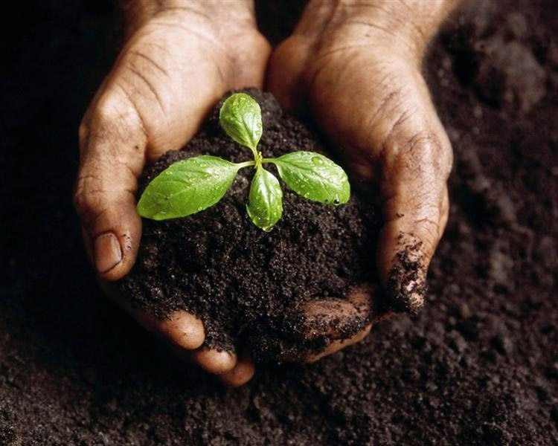
Wiesz już co w ziemi żyje i rośnie, gdy jest zdrowa. Więc prosimy zapamiętaj jeszcze te ważne słowa:

Slide 16
GDY O GLEBĘ WSZYSCY DBAMY TO PRZYRODZIE POMAGAMY. DZIĘKI NIEJ ROŚLINKI MAMY I SIĘ ZDROWO ODŻYWIAMY!

